Slide 1
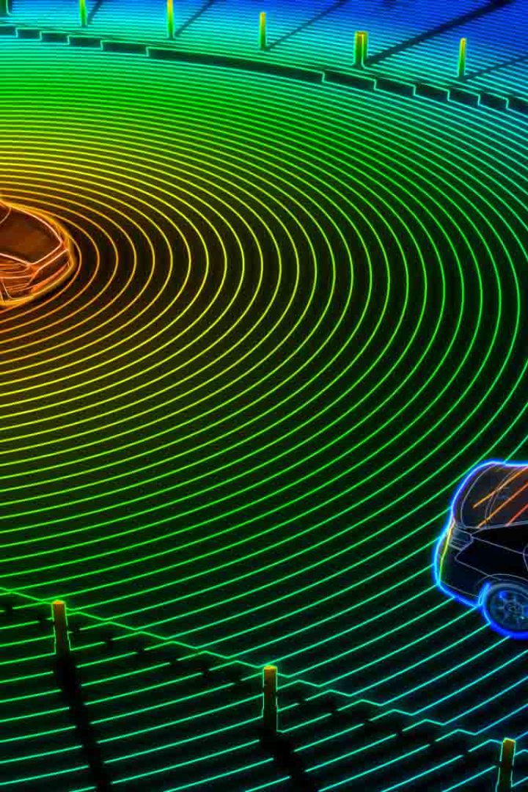
LiDAR gait recognition using simulation data
M1 Zhang Runshi
Notes:
1

Slide 2
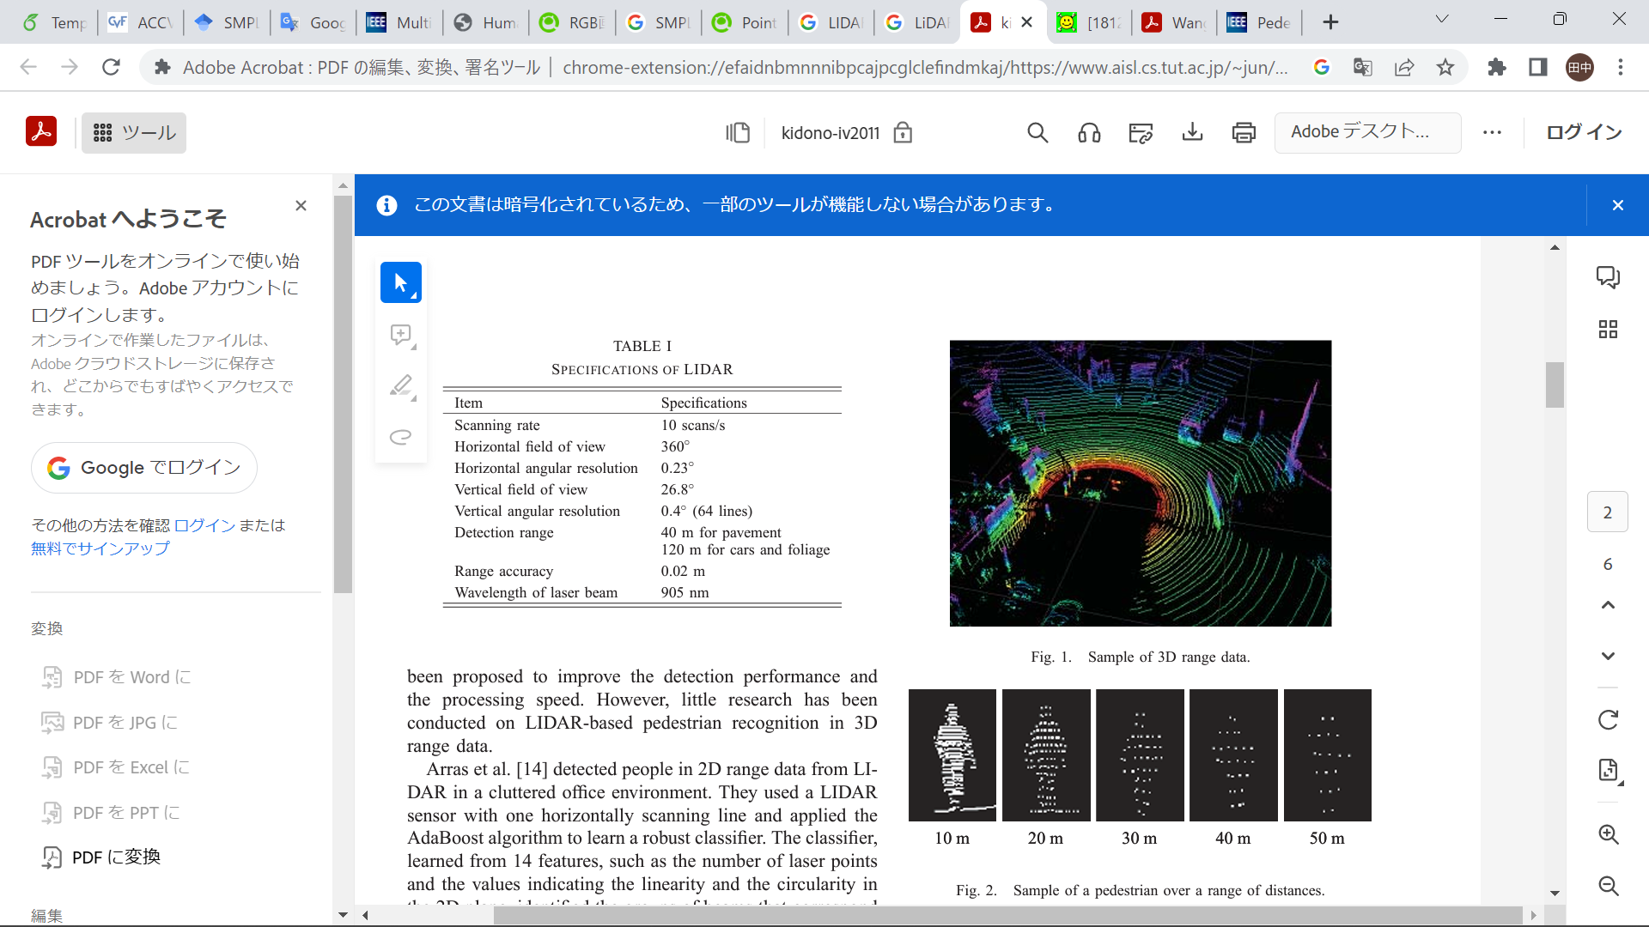
Background
Expected to be used for self-driving car
Sensors: On-board camera, LiDAR (Light Detection and Ranging)
Recognition targets: Obstacles, signs, pedestrians
Gait recognition: enhances the safety of self-driving.
Observation Example Using LiDAR
[Kidono+ 2011] Fig. 1 Copyright 2011 IEEE
Notes:
2

Slide 3
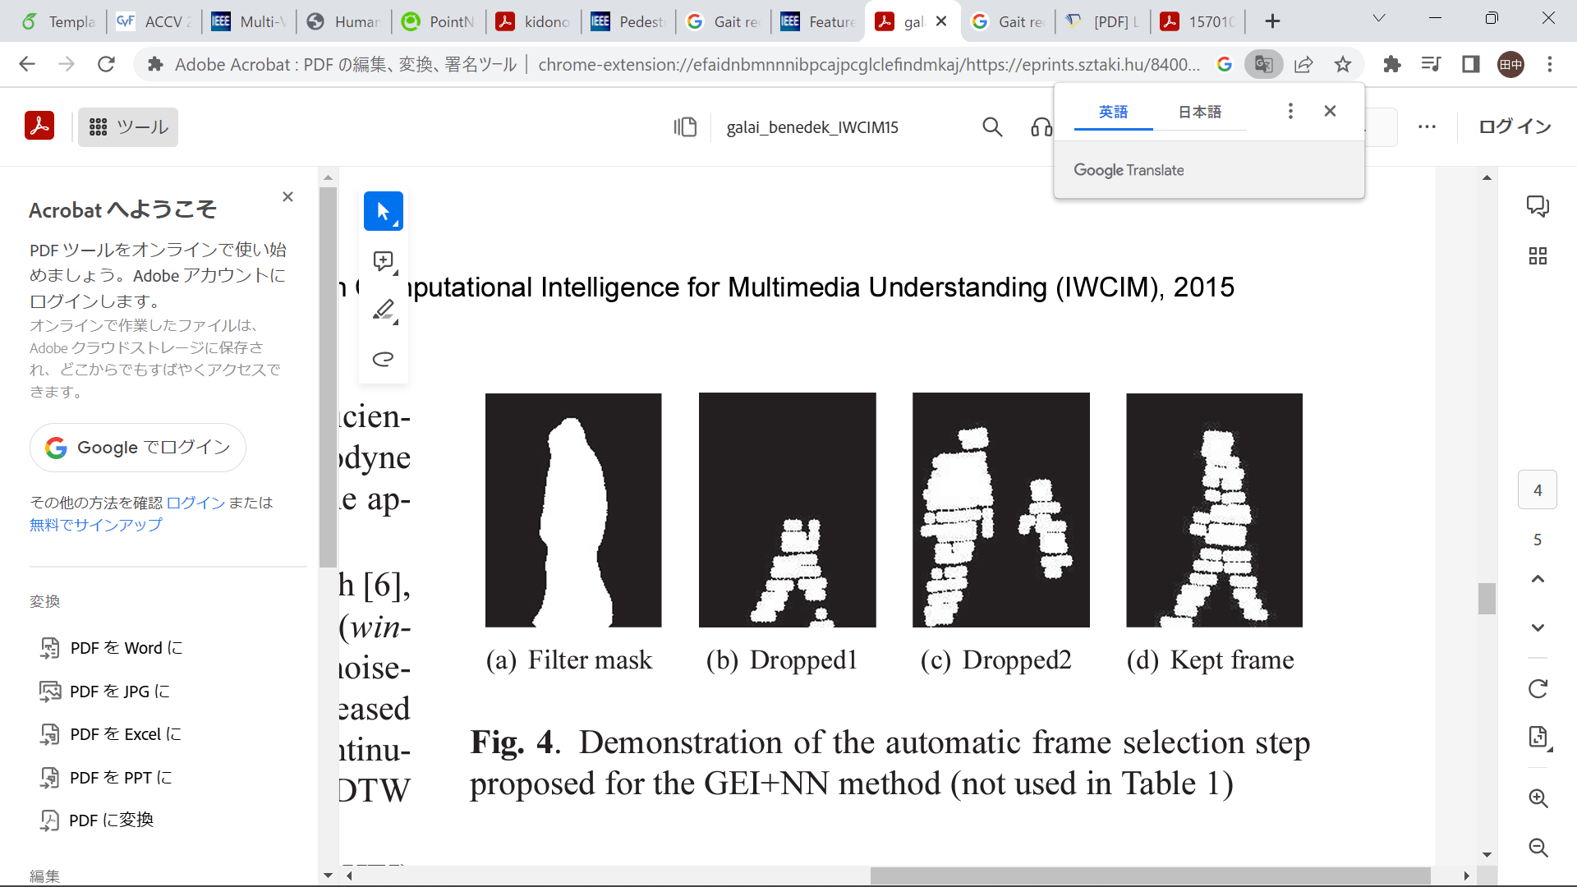
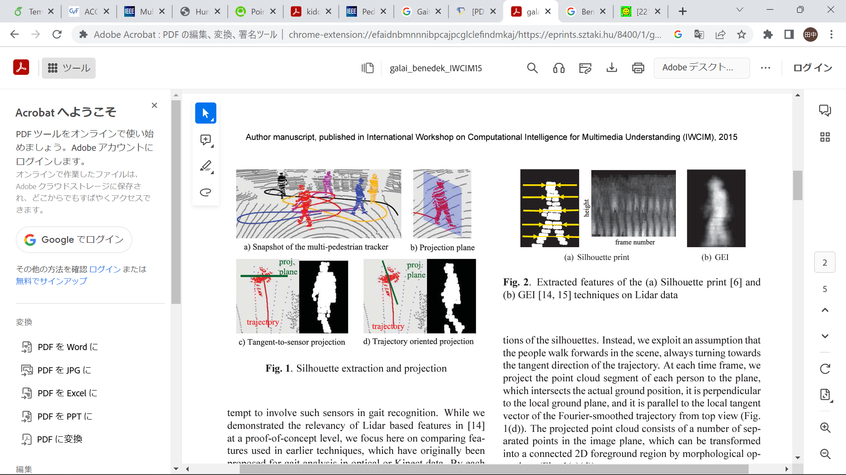
Related research
Lidar-based Gait Analysis[Galai, Benedek 2015][Yamada+ 2020]
The method uses a visual-based approach, projecting the observed point cloud onto a silhouette image
It requires data with a vertical resolution of 20 to 30 pixels and several hundred points.
Unsolved Problems
Application is difficult for low-resolution LiDAR data.
The number of dataset is small (up to around 200 participants).
pedestrian observation
[Galai, Benedek 2015] Fig. 1 Copyright 2015 IEEE
Silhouette projection of the point cloud.
[Galai, Benedek 2015] Fig. 4 Copyright 2015 IEEE
Observation based on the distance.
[Kidono+ 2011] Fig. 1 Copyright 2011 IEEE
3
Notes:
現在、この距離センサの普及に伴い、3次元LiDARの観測データに対しての人物検出や歩容認証も見られるようになってきています。このような従来行われていた、LiDARの観測データに対する歩容認証では、人物像が垂直解像度20-30画素程度で、全体の点数が数百個ほどのデータが用いられていて、観測点群を人物のシルエット画像として投影して見えにもとづいた認識が適応されています。しかし、LiDARでは遠方に対象がある場合やLiDAR自身の性能が低い場合は図のように垂直解像度が5画素程度のことがあり疎な観測しか得られなくなるため、見えに基づく認識を行うことが難しくなります。さらに、このような研究では数百名程度の被験者のデータに対して行われており、比較的被験者数が少ないという問題点もあります。
3

Slide 4
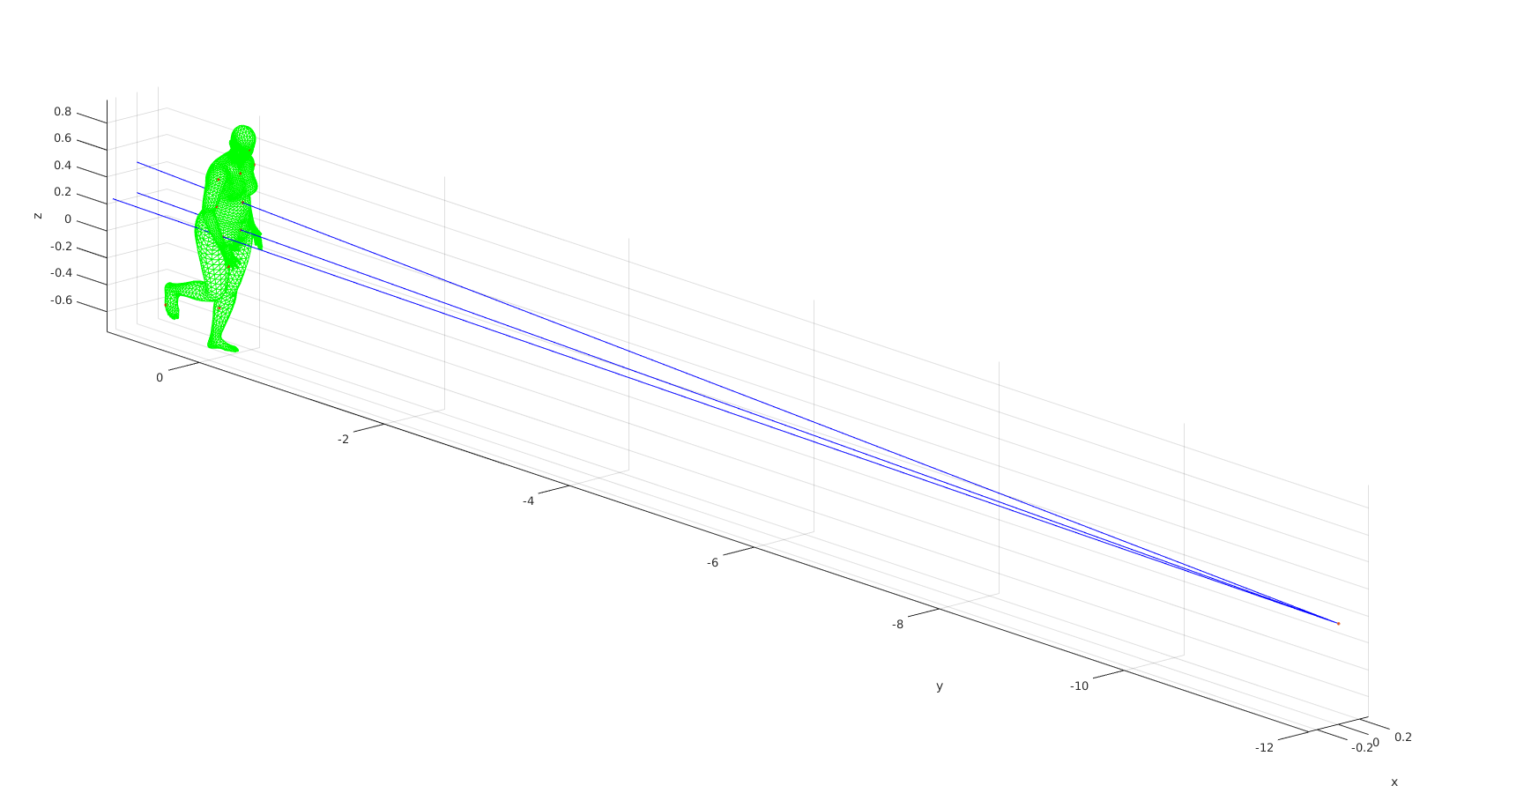
Generate LiDAR simulation data
elevation angle 20°
Large interval
Low resolution
Small interval:
High resolution
azimuth angle 40°
LiDAR
12ｍ
4
Notes:
具体的なLiDARシミュレーションデータの生成について説明します。このSMPLモデルに対して設定したある視点から視線との交点の座標を計算し、点群のデータを生成します。
今回、視点はメッシュモデルの中心から12メートル離れた地点として、視線を伸ばす角度の範囲を方位角が左右それぞれ20°まで全体で40°の範囲、仰俯角がそれぞれ10°まで、全体で20°の範囲として、メッシュモデルと視線の交点を求めます。ここで、この範囲で、視線を伸ばす角度の間隔をせばめたり広げたりすることにより解像度を変えていきました。
4

Slide 5
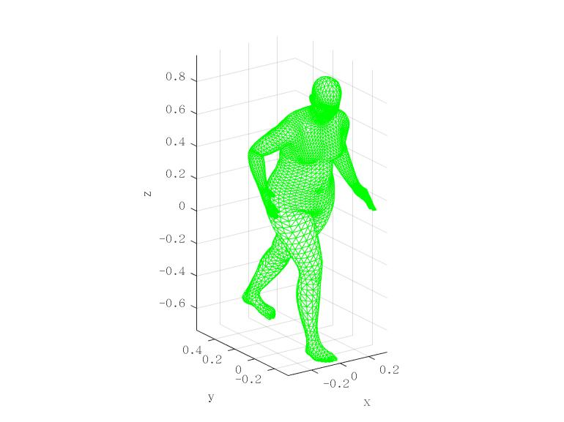
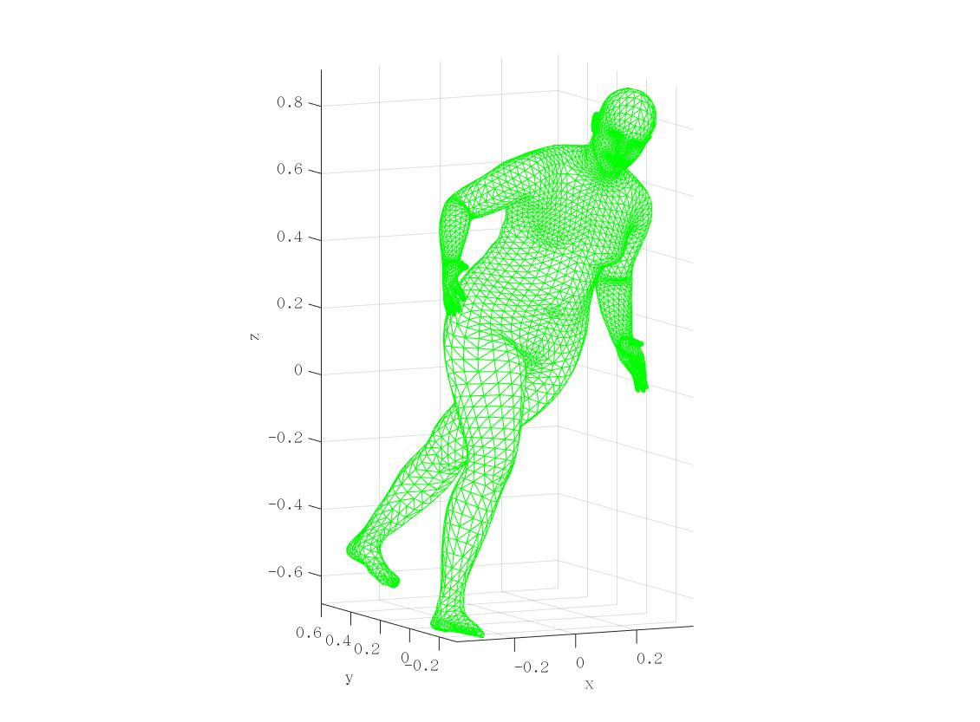
Change rotation parameters of SMPL
full SMPL parameter Θ = [k, r, θ , β]
3
69
k∈ R camera parameter
r ∈ R global root rotation parameter
θ∈ R pose describes the joint locations
β∈ R shape describes the height, weight, and body proportions of individuals
3
10
Rotate the "r" parameter, and use SMPL to generate a mesh model for verifying the feasibility of the transformation.
Direction 0
Origin(3.291,-0.0103+$π/6$,0.091)

Slide 6
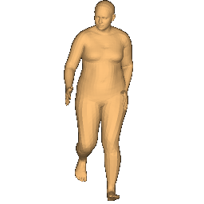
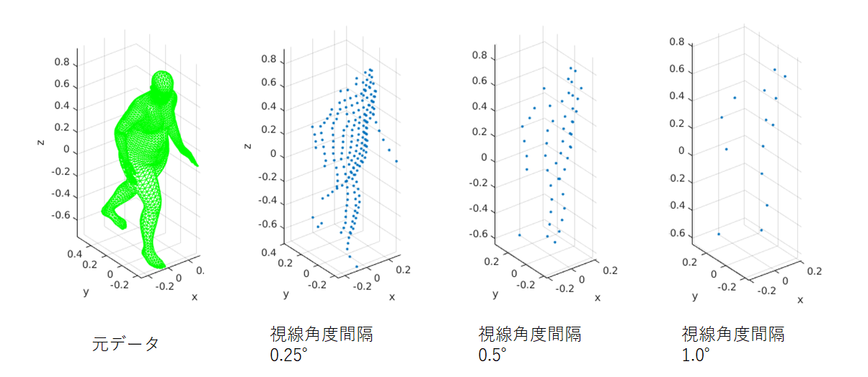
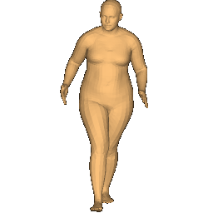
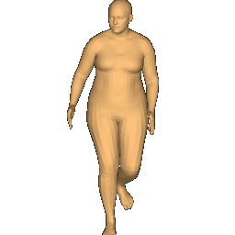
The purpose of research
Sensitivity analysis for resolution of LiDAR gait recognition
human body model-based gait recognition.
feature representation is possible regardless of resolution
Using LiDAR simulation data from a large 3D gait model dataset
Human model estimator
…
gait model dataset
Generate LiDAR simulation data
Estimate result
6
Notes:
本研究では、LiDAR歩容認証の解像度に対する感度解析を行います。先ほど述べたように低解像度な点群データに対して見えに基づく手法が困難なため、本研究では人体モデルベースの歩容認証を利用します。モデルベースの手法であれば低解像な点群データに対しても点群にあてはめられた人体モデルを復元することができ、解像度によらず一定の特徴表現ができるためです。
また、実際に大量の観測データを収集するのは困難なため、大規模3次元歩容モデルによるLiDARのシミュレーションデータを利用しました。
そのために3次元点群のLiDARシミュレーションデータを生成し、そのシミュレーションデータからモデル当てはめに必要なパラメータを推定しました。
6

Slide 7
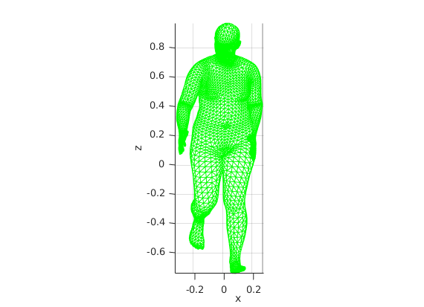
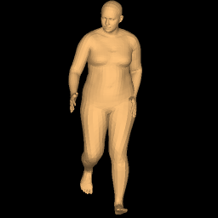
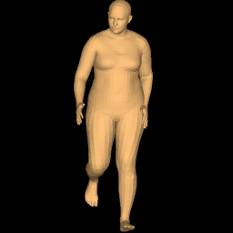
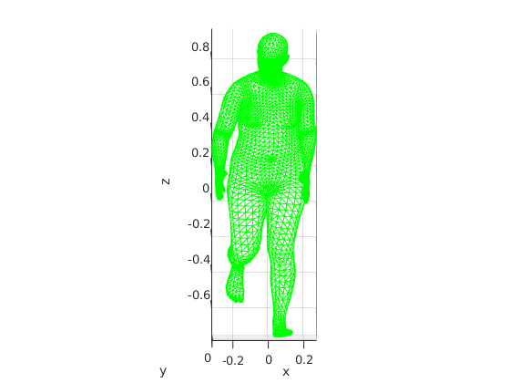
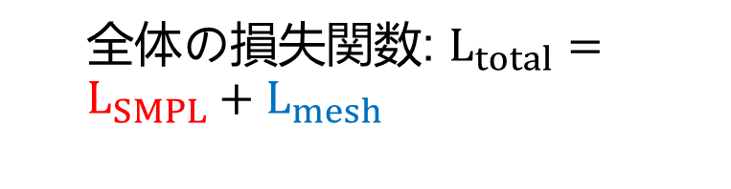
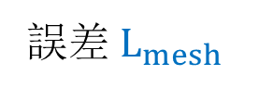
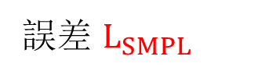
人体モデル推定器
SMPLパラメータ
人体メッシュ
85
PointNet++
[Qi+ 2017]
繰返型回帰
ネットワーク
SMPLパラメータ
推定値
推定値
誤差 $L_{SMPL}$
誤差$L_{mesh}$
全体の損失関数: $L_{total}=L_{SMPL}+L_{mesh}$
真値
真値
Notes:
その次にSMPLパラメータの推定について説明します。
先ほど説明したシミュレーションデータの点群を入力として、85次元のSMPLパラメーターを推定していきます。
この推定では、ポイントネット＋＋と回帰ネットワークを用いました。また、今回の学習で用いた損失関数は、推定したSMPLパラメータと入力のシミュレーションデータ生成に利用した元のメッシュモデルのSMPLパラメータとの平均二乗誤差と推定したSMPLモデルの頂点とシミュレーションデータの元となったSMPLモデルの頂点の平均二乗誤差の和です。
これについての説明を行うためにまずポイントネットについて説明します。ポイントネットではまず、入力された点群に対して、(T-Netで)アフィン変形を行います。この操作によって、平行移動や回転移動を施して機械学習に入力した場合でも出力は変わらない、という点群の性質を担保します。その後全結合ネットワークを複数回掛け合わせ、特徴量を抽出していき、最終的に入力された各点に対して1024の特徴量を抽出していきます。その後、それらをマックスプーリングすることで点群全体の特徴量を得ます。ここでマックスプーリングを用いることで、点群の順不同であるという性質を担保します。そして、最後にその特徴量をまた全結合ネットワークに掛け合わせることで、必要な特徴量を抽出する、というのがpointnetのネットワークとなっています。
。このようなポイントネットを、複数回行うのがPointnet++です。入力された点群を(FPS(fartherst point sampling)でクラスタリングした点群に用い、局所的な特徴量を学習していくようにしたものがpointnet++です。このpointnet++を用いることで点群の近くにある点同士は関連性を持っているという性質を担保します。

Slide 8
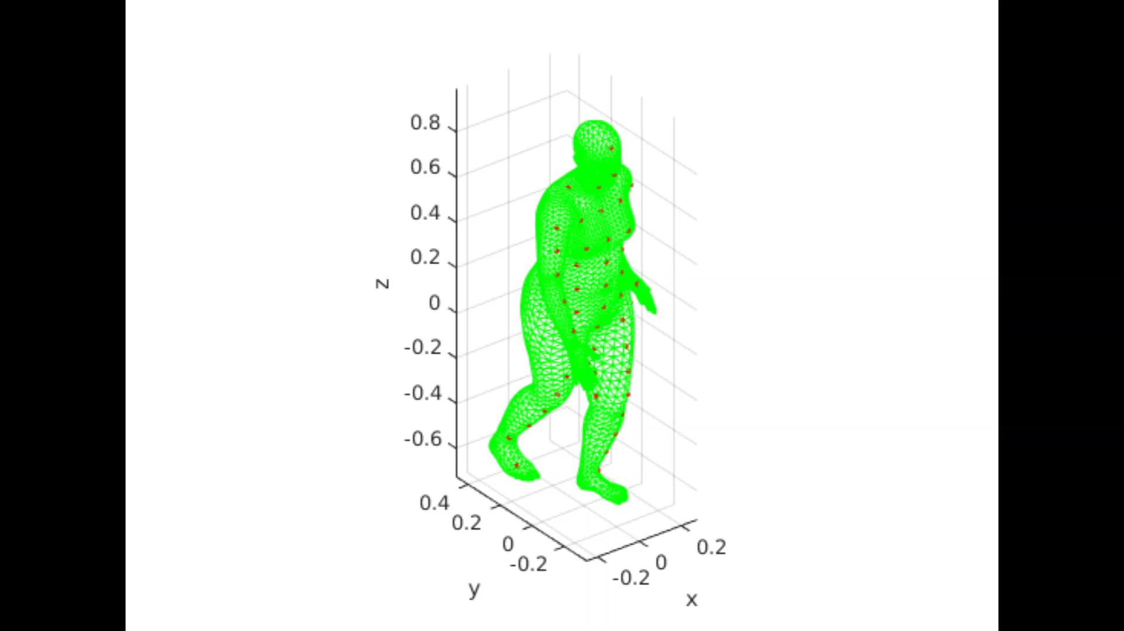
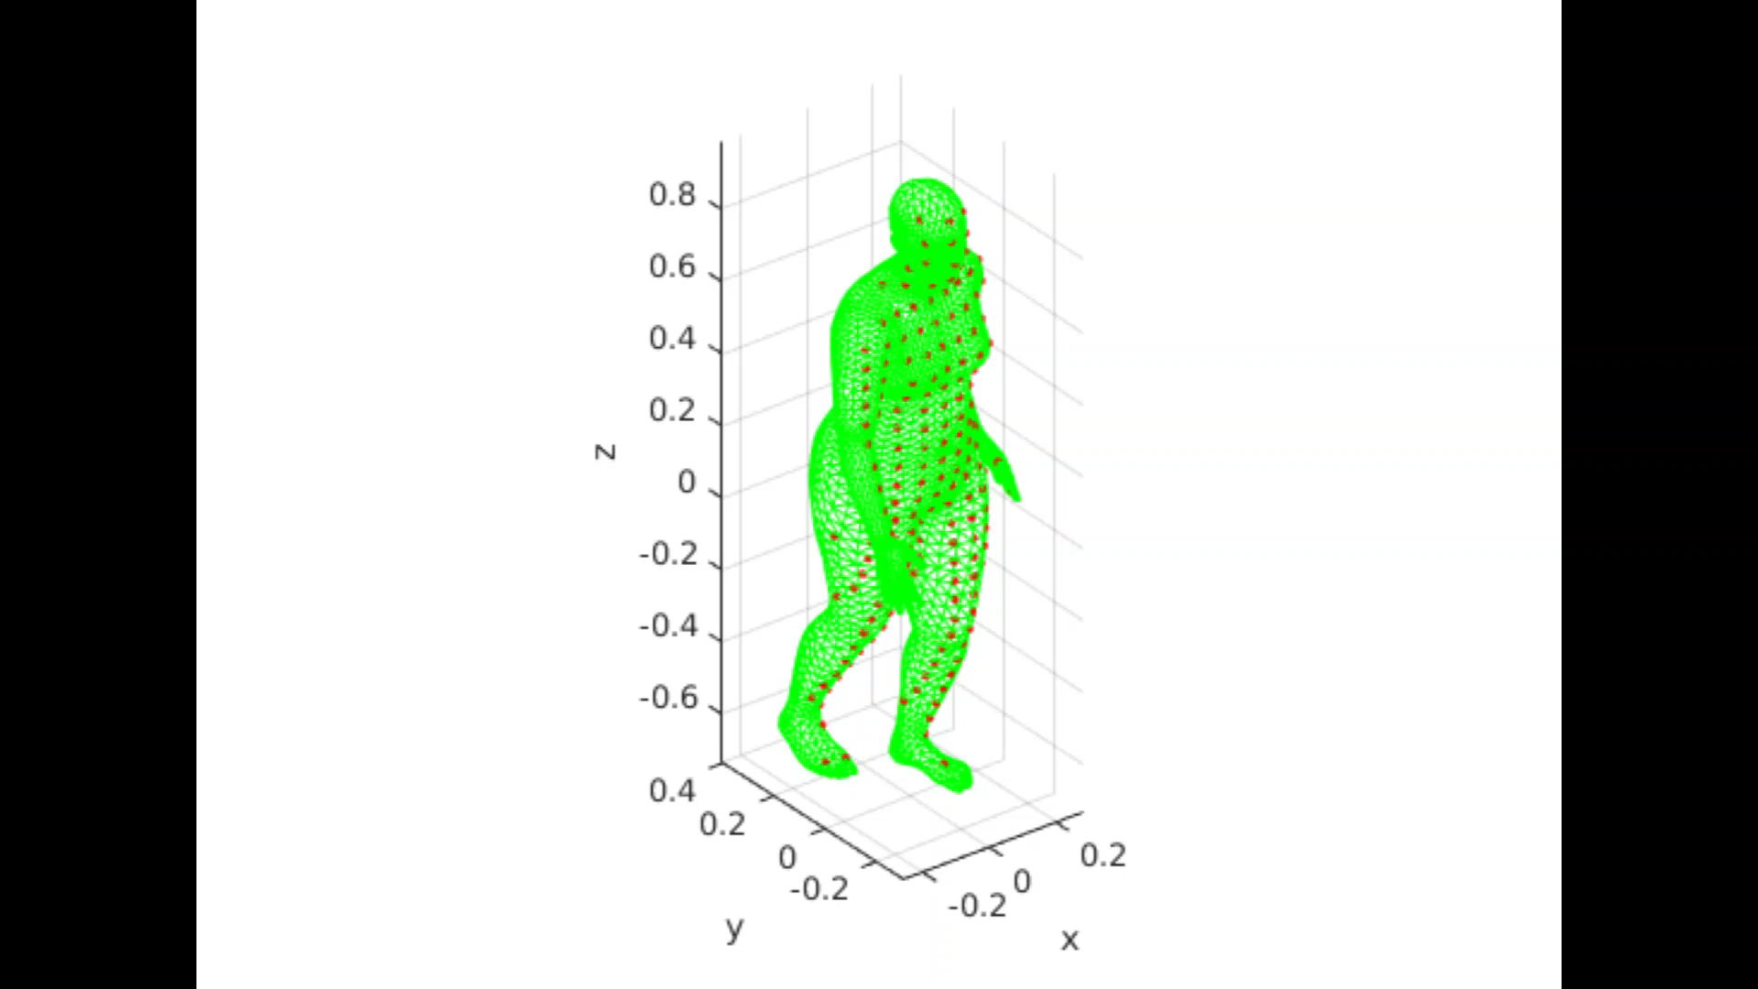
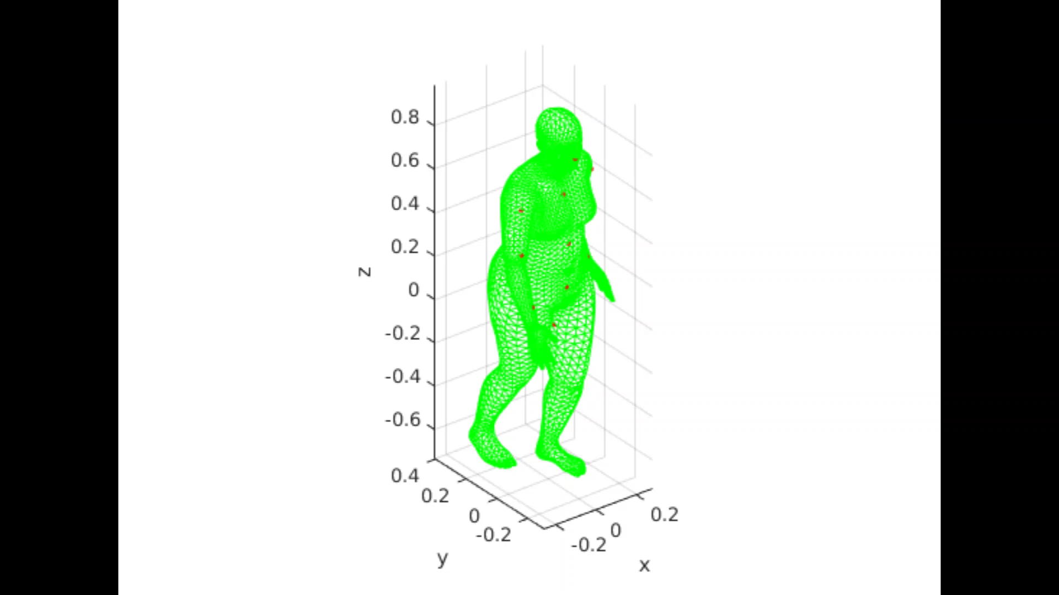
LiDARシミュレーションデータ生成結果
水平解像度(°) x垂直解像度(°) | 1.0x1.0 | 0.5x0.5 | 0.25ｘ0.25
三次元人体モデル(緑)と LiDARのシミュレーションデータ(赤点)
Notes:
シミュレーションデータの生成の結果を示します。赤で示した点が、生成したシミュレーションデータとなる点群で、緑色の図でシミュレーションデータのもとになったメッシュモデを示しています。解像度は垂直方向、水平方向ともに視線の角度間隔を1.0°、0.5°、0.25°にしており、それぞれのシミュレーションデータの点の密度を示しています。このようなシミュレーションデータを10307人の被験者に対して作成しました。

Slide 9
推测smpl
smpl是什么
smpl在模型生成中的应用
smpl取得的效果
SMPL是一种可生成3D人体模型的工具，可以对人体进行姿态的描述和计算。
我们将使用SMPL工具来生成3D人体模型，并进行后续的数据处理和应用。
通过SMPL工具获得的3D人体模型可以更加贴近真实的人体形态，提高识别结果的准确度。
Notes:
9

Slide 10
总结
研究内容
研究意义
未来展望
本次研究的内容主要是步态识别技术在模拟环境中的应用和优化。
步态识别技术可以在多个领域中发挥作用，例如监控领域、医学领域等，有着广泛的应用前景。
针对步态识别技术存在的局限性和问题，我们将继续探索更加先进的技术和方法。
Notes:
10

